Slide 1
Interfaces Gráficas III
Héctor Luis De Pablo

Slide 2
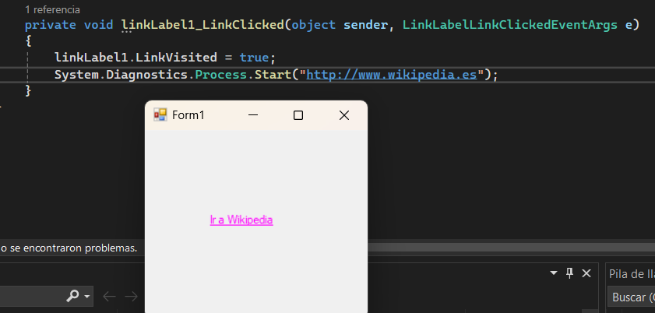
LinkLabel
Funciona exactamente igual que un hipervínculo, nos sirve para dirigirnos a una página web. Podemos cambiar sus propiedades para que se vea de distinto color cuando ya ha sido pulsado. Para enviarle, usaremos System.Diagnostics.Process.Start(“http://www.wikipedia.es”); la principal diferencia con los ejemplos anteriores es que es el propio componente el que tiene su evento.

Slide 3
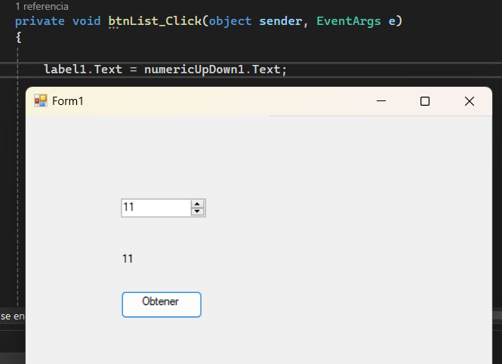
NumericUpDown
Este componente permite seleccionar números. Entre sus principales propiedades están las de fijar los elementos mínimos y máximos de estos elementos.
¿Se os ocurre alguna otra manera de obtener el valor?

Slide 4
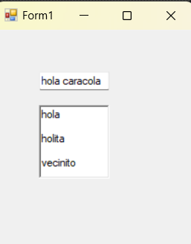
RichTextBox
Funciona como un TextBox, pero nos permite agregar párrafos. Es decir, actúa como un bloc de notas.

Slide 5
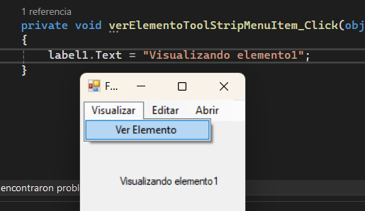
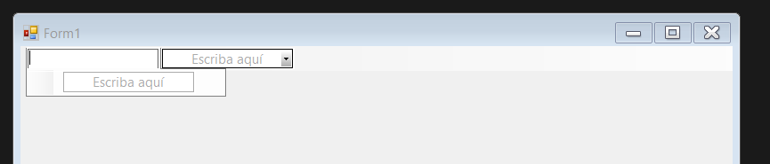
MenuStrip
Este componente permite crear un menú. Se encuentra en el apartado de menús. Podemos crear elementos dentro de este menú que contenga más subapartados.

Slide 6
WebBrowser
Este componente me permite, a través de sus métodos, emular en mi form el contenido de una página web. Puedo navegar a una determinada página Navigate(), puedo ir hacia atrás GoBack(), puedo ir hacia delante GoForward()...
Para probar este componente os propongo una actividad: deberéis crear una web con un form que tenga la interfaz de la imagen y que cada botón permita hacer una de las funciones del browser, tales como ir a una página, actualizar, ir hacia delante, ir hacia atrás o ir a una web considerada home. Podéis incluir alguna funcionalidad extra si os apetece.

Slide 7
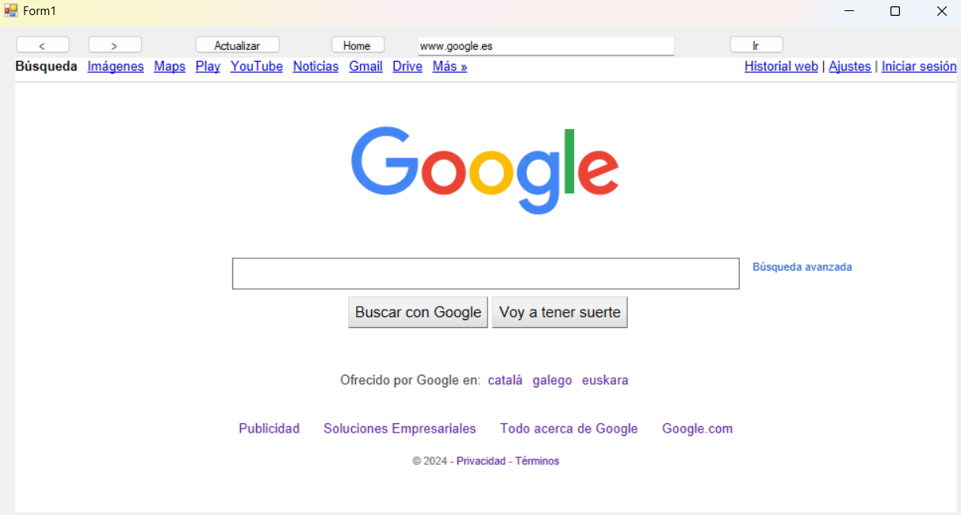
WebBrowser

Slide 8
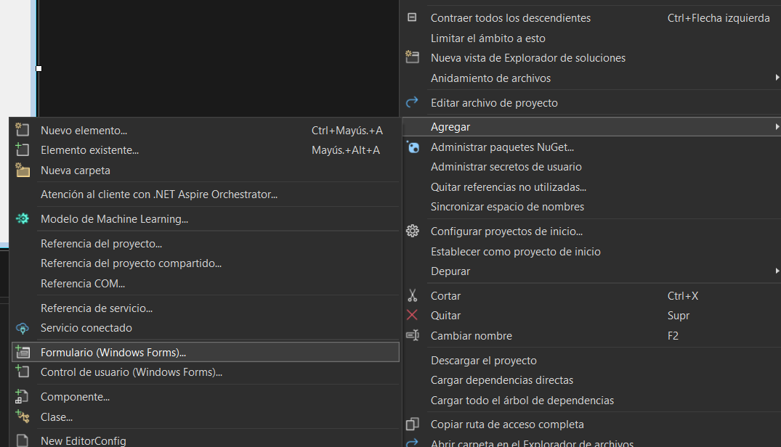
Crear un nuevo form
Click derecho en el proyecto →
agregar → formulario (windows form)

Slide 9
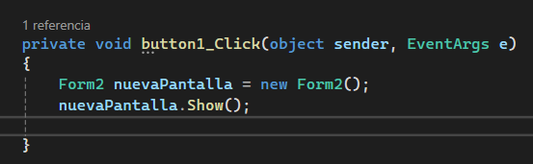
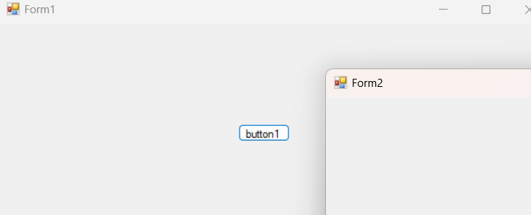
Crear un nuevo formulario

Slide 10
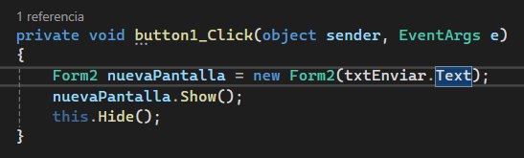
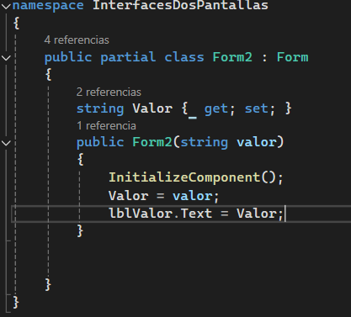
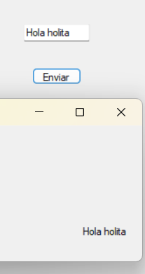
Pasar información entre forms

